Slide 1

Betri vinnutími í vaktavinnu
Fundur með launagreiðendum og verkefnastjórn
17. nóvember 2021

Slide 2

Efni fundar:
Eftirfylgni betri vinnutíma í vaktavinnu
Ýmiss framkvæmdaratriði
Eftirfylgni
Matshópur
Mælikvarðar á vinnustað/stofnun
Áskoranir framundan
Upprifjunarnámskeið
Næsti fundur?

Slide 3
Tímalína – Mikilvægar dagsetningar
15. Janúar
1. Febrúar
15. Mars
2. Apríl
1. Maí
1. maí til 2023
22. Janúar
Starfsfólk í hlutastarfi þarf að svara hvort ætli að auka við sig starfshlutfall
Mat stjórnanda á því hvort mönnunar-forsendur standist þarf að liggja fyrir
Drög að vaktaskýrslu
Vaktaskýrsla samþykkt
Betri vinnutími í vaktavinnu tekur gildi!
Eftir-fylgni

Slide 4
Ýmiss framkvæmdaratriði

Slide 5
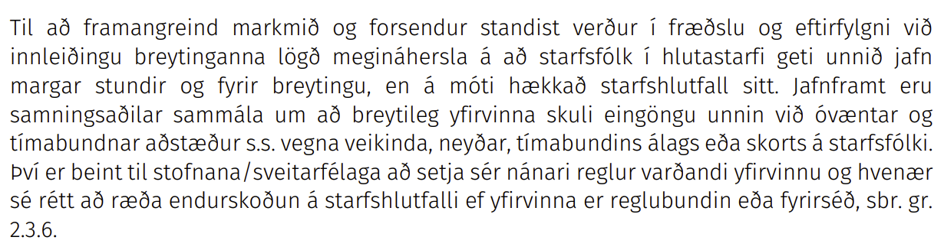

Reglur varðandi yfirvinnu

Slide 6
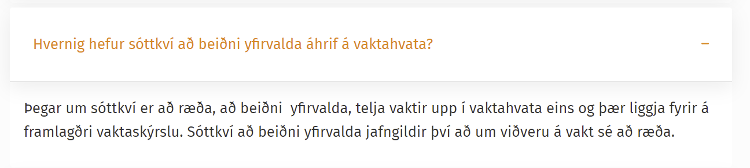

Sóttkví og vaktahvati

Slide 7
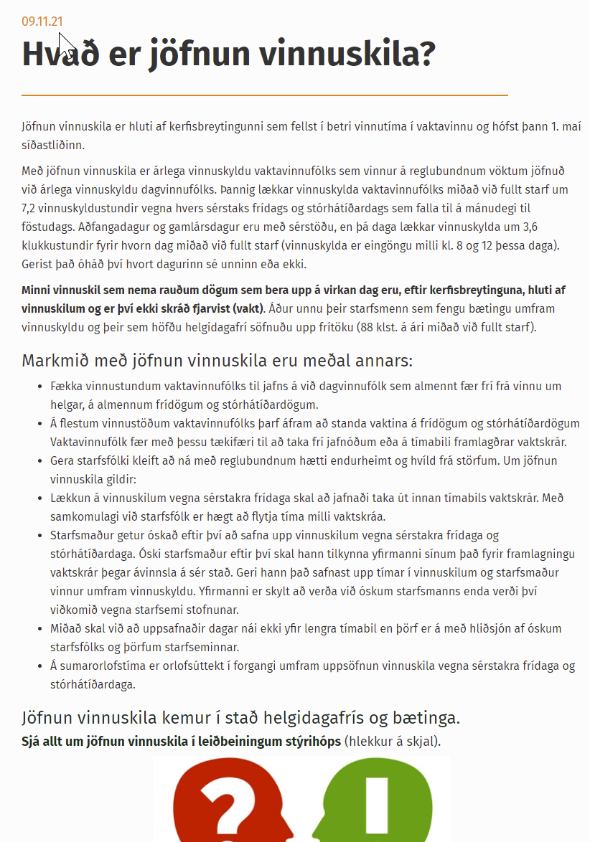
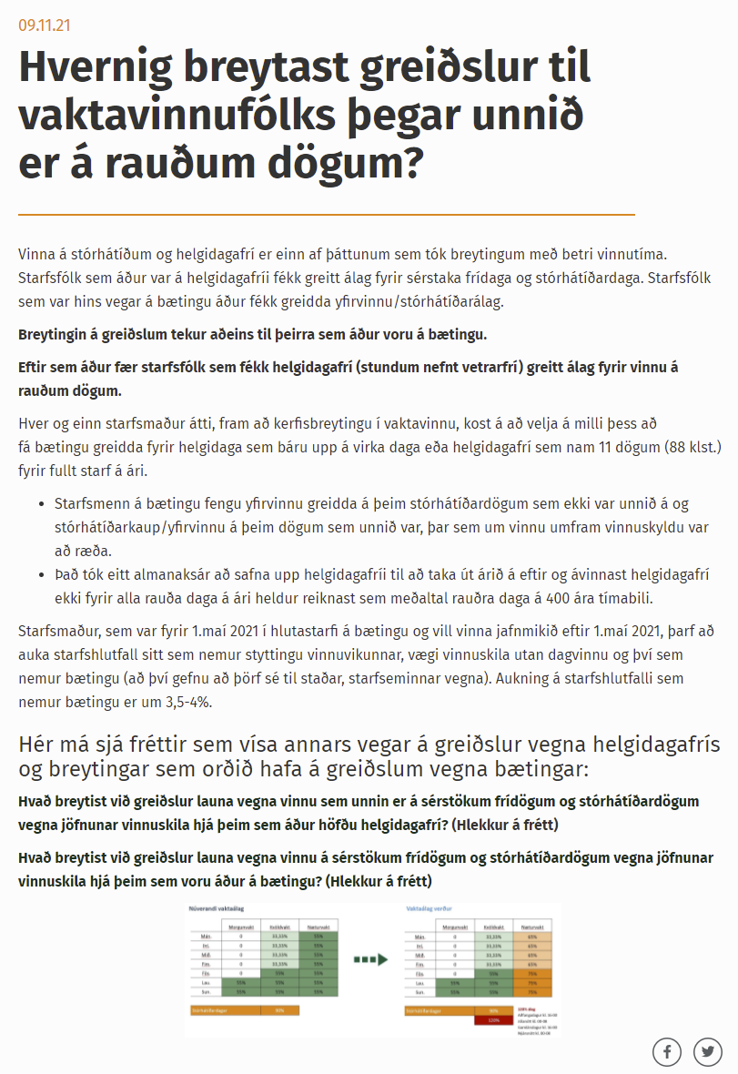
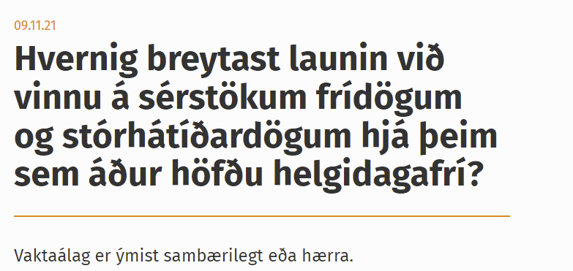
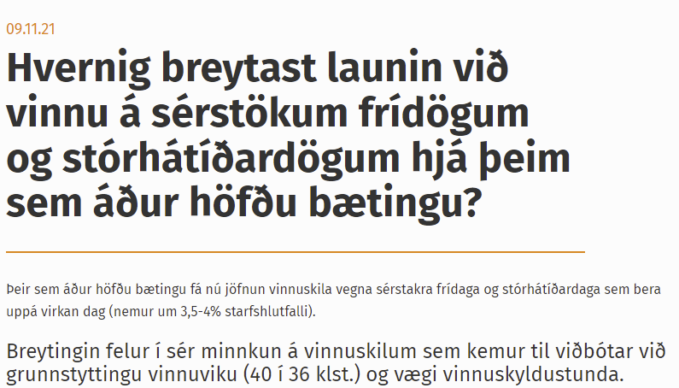
Nýjar fréttir – Greiðslur fyrir rauða daga

Slide 8

Fráfall nákomins
Sérstakt ákvæði í kjarasamningi félaga við Samband íslenskra sveitarfélaga
Er ekki sérstakt ákvæði í kjarasamningi við ríki, Reykjavíkurborg og Samtök fyrirtækja í velferðarþjónustu
Er í dag skráð með ólíkum hætti
Er í skoðun

Slide 9

Eftirfylgni

Slide 10
Mánaðarlegir lykilmælikvarðar

Slide 11
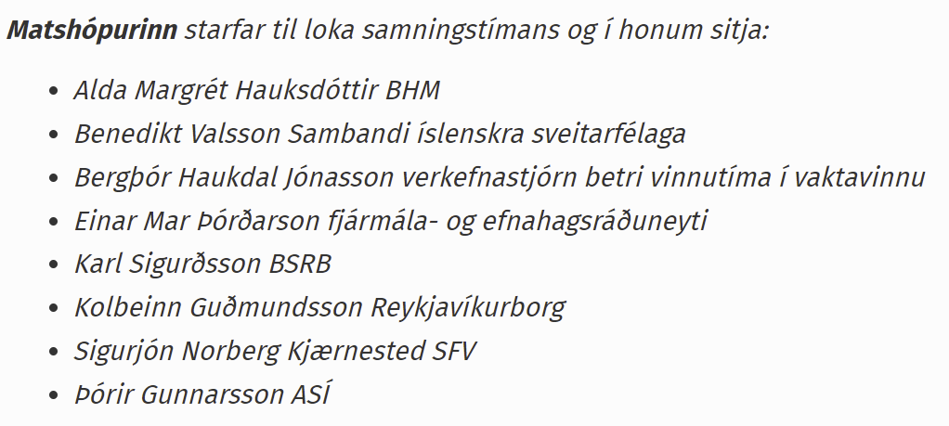
Matshópur

Slide 12

Matshópur
Beiðni um skoðun á einstökum mælikvörðum og breytum frá stéttarfélögum eða öðrum ábyrgðaraðilum
Málum sem beint er til matshóps fara alltaf í gegnum verkefnastjórn
Beiðni berst til verkefnastjórnar
Verkefnastjórn metur beiðni (leggur undir stýrihóp ef þörf er á)
Matshópur fær beiðni

Slide 13
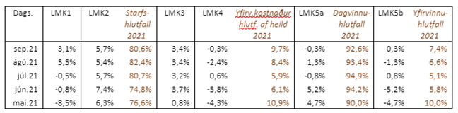
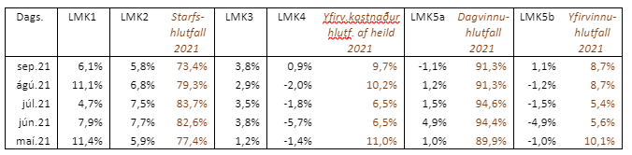

STAÐAN
Reykjavíkurborg og ríki*
Reykjavík:
Ríki:
______________________________
Mikilvægt að hver vinnustaður fylgist með stöðu og þróun sinna lykilmælikvarða með reglubundnum hætti
______________________________
*Samkvæmt framvinduskýrslu matshóps sem skilað var til stýrihóps BVV þann 26.10.2021

Slide 14
Mælikvarðar á vinnustað

Slide 15
Lykilmælikvarðar
Stofnun/vinnustaður
Niður á skipulagseiningar/deildir
Mats-hópur
Ríki
Rvk.
borg
SNS
SFV
Lykilmælikvarðar
Yfirvinna
Heildarlauna-kostnaður
Aðrir mælikvarðar
Dæmi:
Veikindi
Stafsmanna-velta
Meðal-starfshlutfall
Vaktahvati
Fjöldi stg.
Fjöldi hvíldartíma-brota
Vinnuskil
Stéttarfélög
Stofnanir
Heimili
Svið
Sveitarfélög

Slide 16

Eftirfylgni launagreiðenda og verkefnastjórnar
Samvinna launagreiðenda og verkefnastjórnar
Sumir hafa nú þegar fengið tölvupóst þar sem óskað hefur verið eftir gögnum
  Vaktaskýrslur
  Mælikvarðar og niðurstöður þeirra
Markmið með eftirfylgninni er að fylgja eftir innleiðingu betri vinnutíma í vaktavinnu í takt við markmið og leiðarljós verkefnissins

Slide 17
Jafnræði í starfsmannahópi
Starfsemin
Starfsmanna-hópurinn
Einstaklingur
Enn víða tækifæri
Starfsfólk er orðið meðvitaðra

Slide 18

Áskoranir okkar :
Yfirvinna á að lækka
Hvetja til aukins starfshlutfalls þar sem enn eru hlutastörf og mönnunargat er til staðar
  Réttur vegna styttingar vinnuviku
  Vægi vinnuskyldustunda
  Jöfnun vinnuskila - þar sem bæting var áður
Nýráðningar og þjálfun nýrra starfsmanna þar sem hópar eru alla jafna í fullu starfi
Finna jafnvægi í starfsmannahópi m.t.t. möguleika á vaktahvata
Samsetning vakta í takt við markmið verkefnisins
Umbótavegferð heldur áfram!

Slide 19
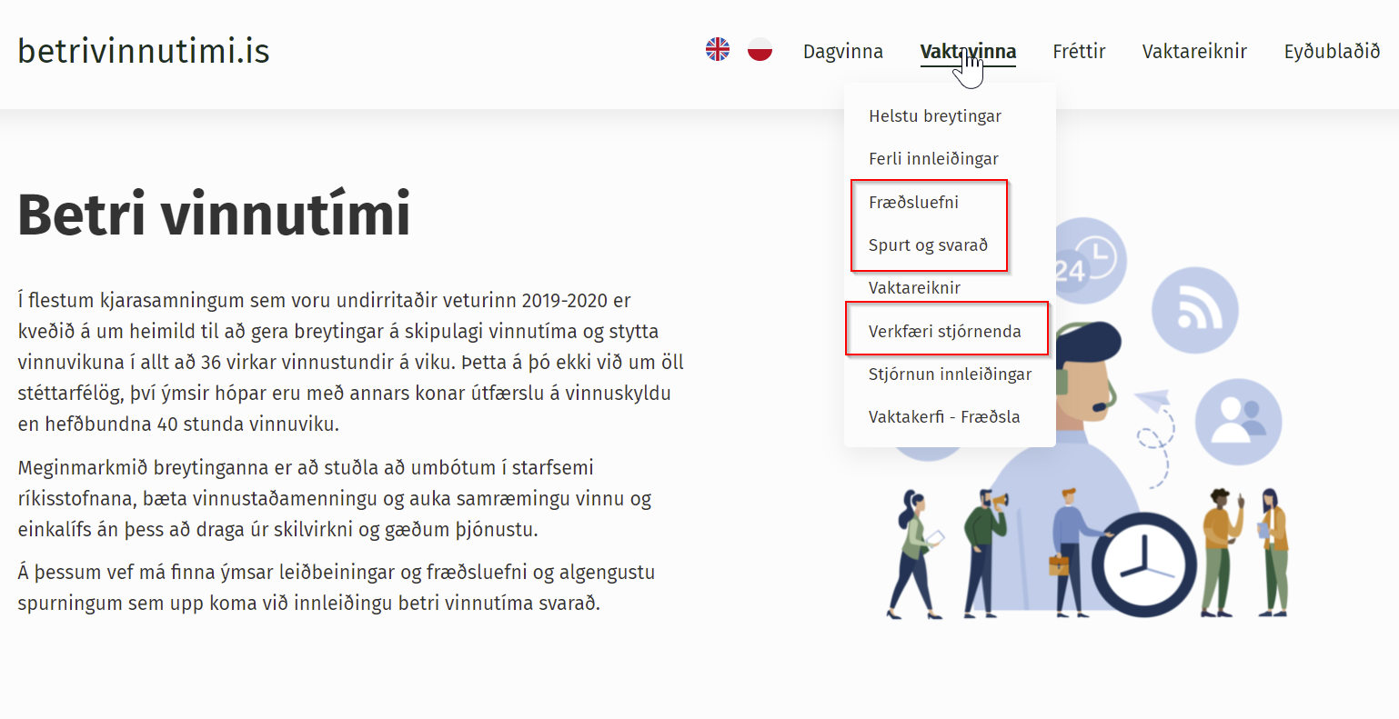
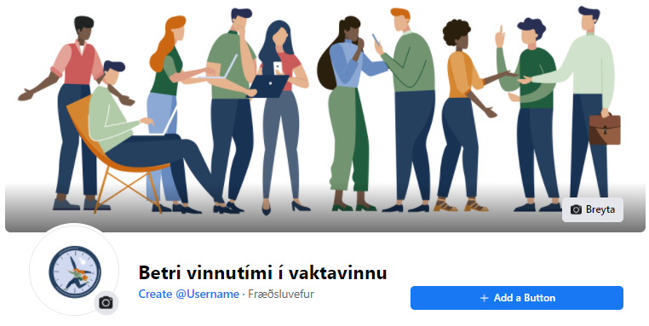
Minnum á!
Facebook síða
Upprifjunarnámskeið fyrir starfsfólk og stjórnendur!
Auglýst nánar í lok viku eða byrjun næstu

Slide 20

Næsti fundur ?

Slide 21


